Slide 1




Slide 2


Slide 3


Slide 4

Hoạt động 1: Ôn tập lắp ghép mô hình kĩ thuật
Em hãy quan sát hộp đồ dùng và kể tên các chi tiết trong bộ lắp ghép?
1 người đọc tên 1 người chọn đồ dùng hoặc một người nhặt đồ dung, người còn lại đọc tên.

Slide 5

Bộ lắp ghép mô hình kỹ thuật gồm 35 chi tiết, chia thành 4 nhóm (nhóm chi tiết hình tấm, nhóm chi tiết hình thanh, nhóm chi tiết chuyển động và nhóm chi tiết kết nối) cùng với 2 dụng cụ lắp ghép mô hình (cờ lê, tua vít.)

Slide 6
Hoạt động 2: Chia sẻ cùng bạn
a. Sắp xếp nối các bước lắp ghép mô hình kĩ thuật với phù hợp:
Bước | Nội dung thực hiện
1 | Lắp ghép theo mẫu.
2 | Lựa chọn chi tiết và dụng cụ.
3 | Tháo và cất dọn đồ dùng.
4 | Giới thiệu và nhận xét sản phẩm.

Slide 7
Thứ tự đúng
Bước | Nội dung thực hiện
1 | Lựa chọn chi tiết và dụng cụ.
2 | Lắp ghép theo mẫu.
3 | Giới thiệu và nhận xét sản phẩm.
4 | Tháo và cất dọn đồ dùng.

Slide 8

Giới thiệu ý tưởng lắp ghép 1 mô hình đồ chơi mình thích
Thảo luận nhóm 4

Slide 9
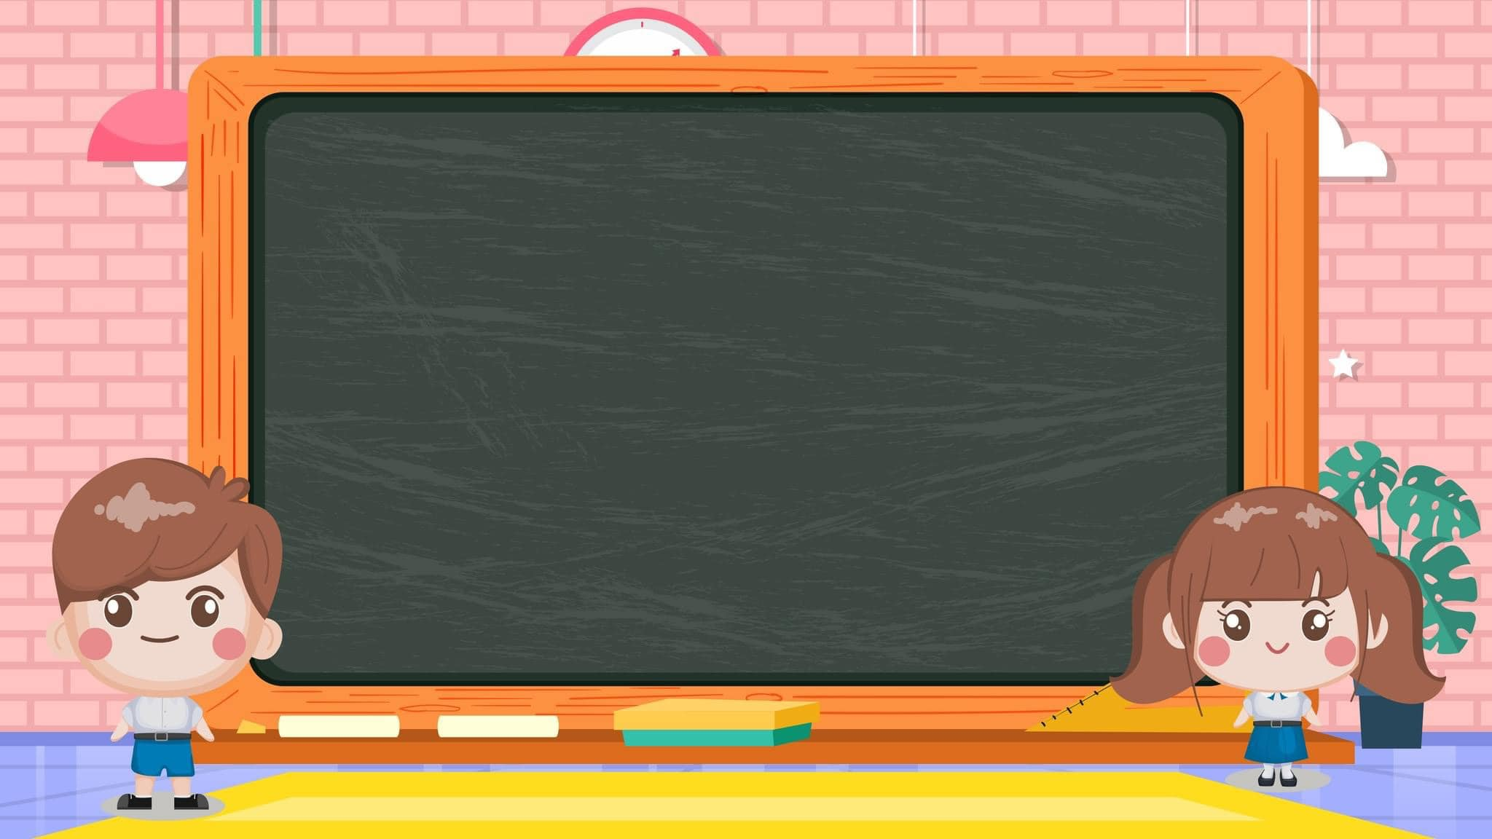
Hoạt động 3: Ôn tập về làm đồ chơi dân gian
1. Kể tên một số loại đồ chơi dân gian mà mình biết?

Slide 10
2. Chọn những câu mô tả đúng về đồ chơi dân gian:
a. Đồ chơi dân gian được làm từ vật liệu dễ kiếm, gần gũi.
b. Đồ chơi dân gian là loại đồ chơi do thợ thủ công làm ra.
c. Đồ chơi dân gian là đồ chơi quen thuộc của nhiều thế hệ.
d. Mọi người đều có thể tự làm ra đồ chơi dân gian.

Slide 11
3. Em đã làm được đồ chơi dân gian nào? Nêu cách em làm, chơi và bảo quản nó?

Slide 12
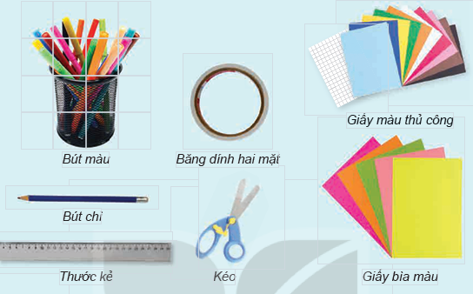
4. Kể tên các vật liệu cần có để làm đèn lồng

Slide 13
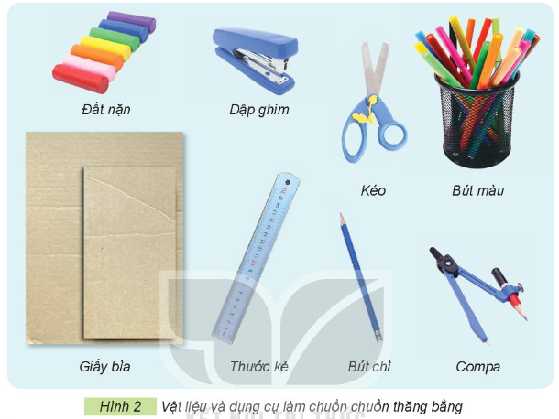
5. Kể tên các vật liệu cần có để làm chuồn chuồn thăng bằng

Slide 14
Đồ chơi dân gian có nhiều loại được làm thủ công từ những chất liệu có sẵn trong tự nhiên và đời sống của con người như mây tre nứa, giấy bột gạo.

Slide 15





Notes:
Thiết kế: Hương Thảo – Zalo 0972.115.126. Các nick khác đều là giả mạo, ăn cắp chất xám.
Facebook: https://www.facebook.com/huongthaoGADT

